Slide 1




CHÀO MỪNG QUÝ THẦY CÔ GIÁO VỀ DỰ GIỜ THĂM LỚP 3B
MÔN: TIẾNG VIỆT
Giáo viên:Trần Thị Kim Thuý
Notes:
Chuyển hết phông chữ từ đỏ đậm sang màu đỏ tươi

Slide 2



KHỞI ĐỘnG
KHỞI ĐỘnG

Slide 3



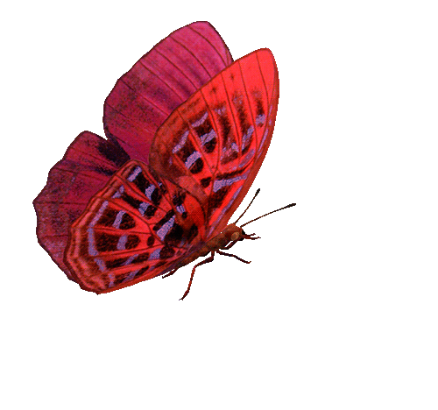









Đọc lại đoạn 3 của bài và cho biết:các bạn đã giúp dế than việc gì?
Bài học trước đọc bài gì?Em hãy nêu nội dung?
Notes:
Bấm vào bông hoa, sau đó bấm vào câu hỏi

Slide 5
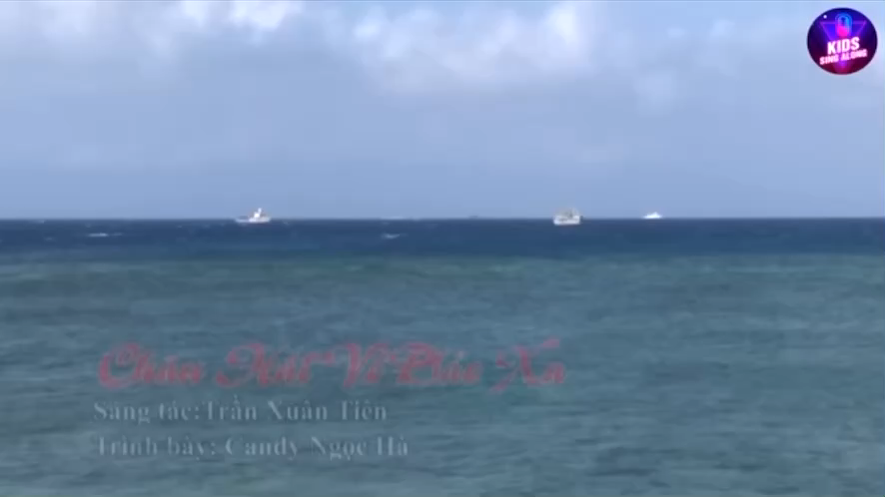

Slide 6






Thứ Tư ngày 25 tháng 12 năm 2024

Slide 7


Nói về những người làm công việc canh giữ biển đảo của Tổ Quốc.

Slide 8
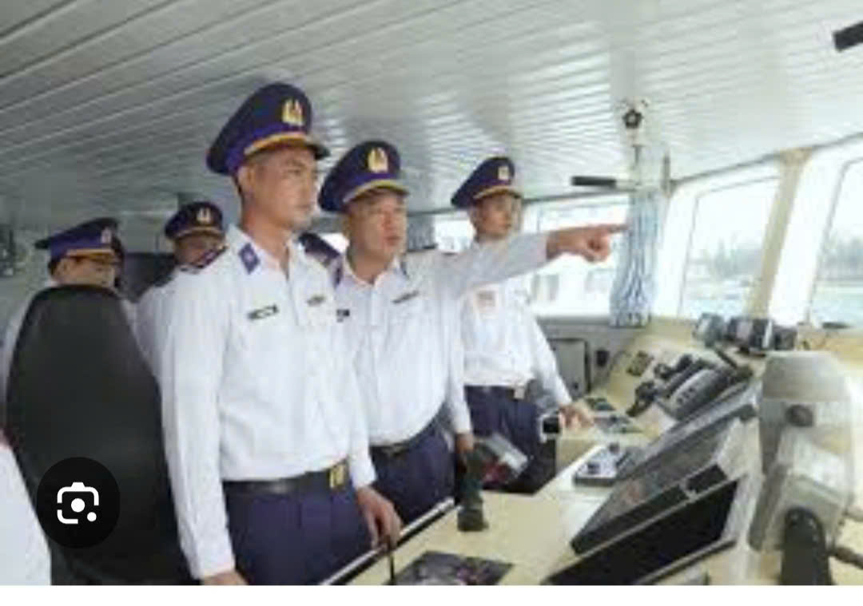
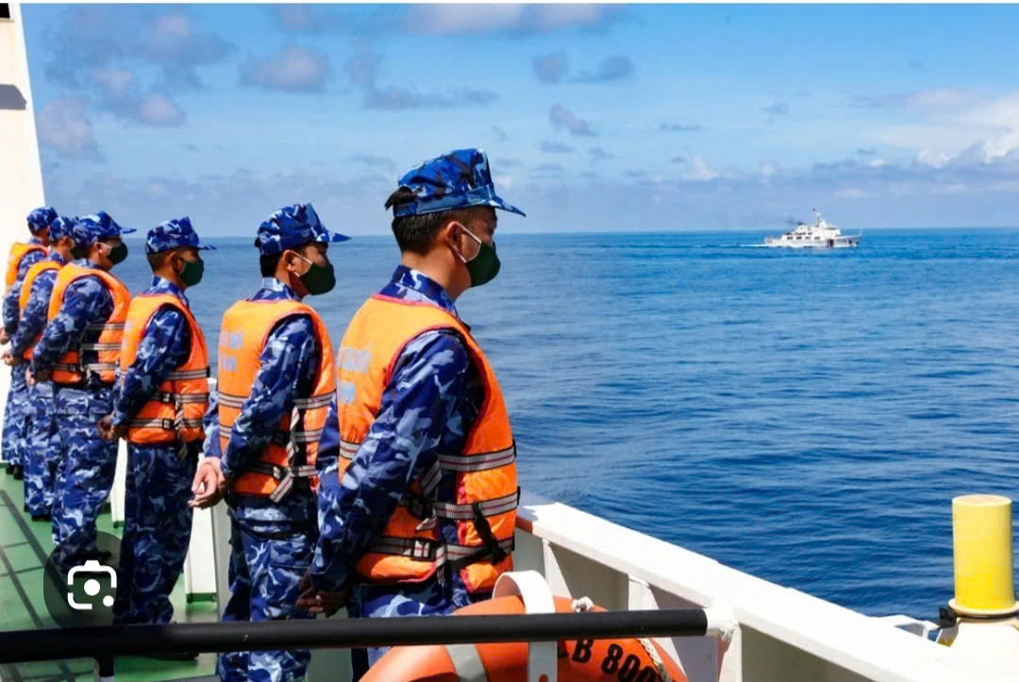

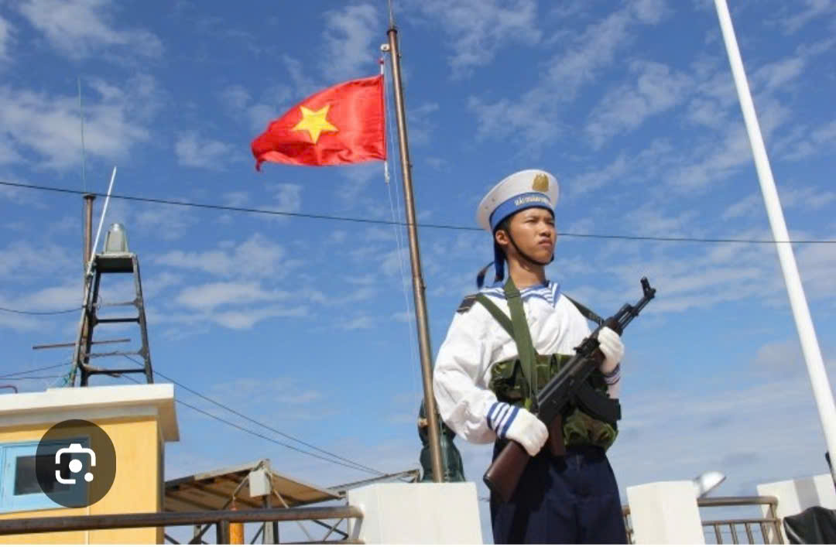
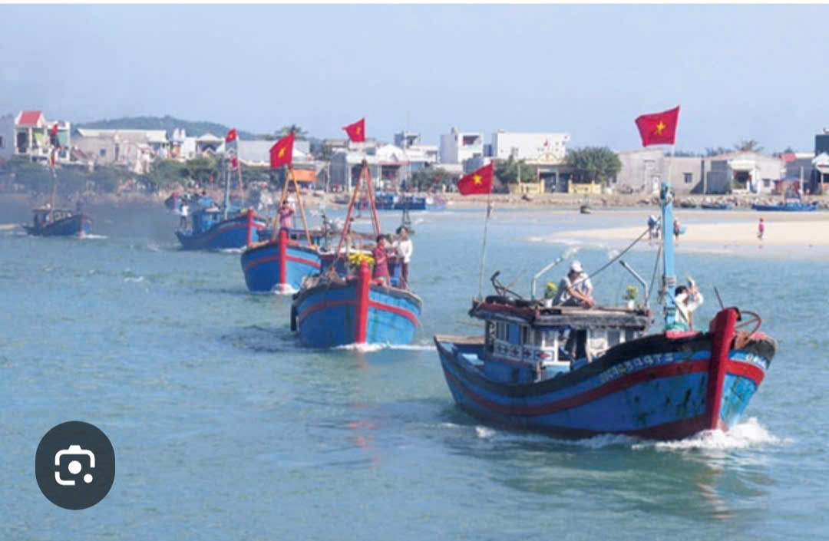

Slide 9
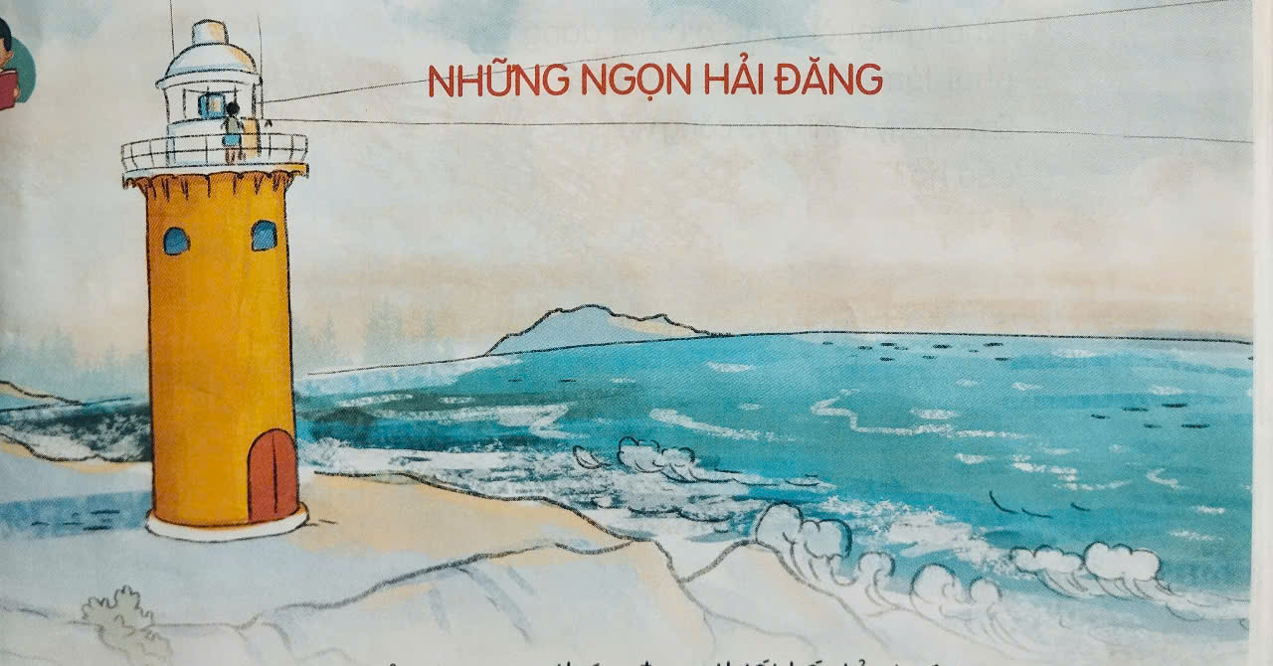
Tranh sgk về ngọn hải đăng

Slide 10


Slide 11





TAI NGHE
TAY DÒ
MẮT DÕI

Slide 12
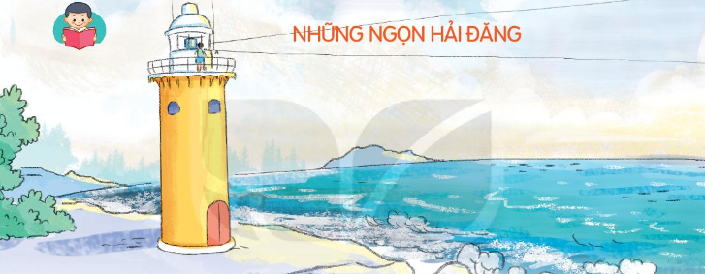
Những ngọn hải đăng
Hải đăng hay đèn biển, là ngọn tháp được thiết kế để chiếu sáng bằng hệ thống đèn, giúp tàu thuyền định hướng đi lại giữa đại dương. Chỉ cần nhìn thấy ánh sáng hải đăng, người đi biển sẽ cảm thấy yên tâm, không lo lạc đường.
Những ngọn hải đăng được thắp sáng bằng điện năng lượng mặt trời, nhưng khi năng lượng yếu thì phải lập tức thay thế bằng máy phát điện. Để những ngọn đèn chiếu sáng đêm đêm, những người canh giữ hải đăng phải thay phiên nhau kiểm tra, bảo dưỡng thường xuyên. Có những đêm mưa gió, họ phải buộc dây bảo hiểm quanh người, trèo lên đỉnh cột đèn xem xét. Bất kể ngày đêm, mưa nắng, trời yên biển lặng hay dông tố bão bùng, họ luôn sẵn sàng khắc phục mọi sự cố.
Ngọn đèn biển không bao giờ tắt trong đêm là nhờ công sức của những người canh giữ hải đăng. Với lòng yêu nghề, yêu biển đảo quê hương, họ đã vượt qua bao khó khăn, gian khổ nơi biển khơi xa vắng, góp sức mình bảo vệ vùng biển, vùng trời của Tổ quốc.
(Sơn Tùng)

Slide 13

Những ngọn hải đăng
1
Hải đăng hay đèn biển, là ngọn tháp được thiết kế để chiếu sáng bằng hệ thống đèn, giúp tàu thuyền định hướng đi lại giữa đại dương. Chỉ cần nhìn thấy ánh sáng hải đăng, người đi biển sẽ cảm thấy yên tâm, không lo lạc đường.
Những ngọn hải đăng được thắp sáng bằng điện năng lượng mặt trời, nhưng khi năng lượng yếu thì phải lập tức thay thế bằng máy phát điện. Để những ngọn đèn chiếu sáng đêm đêm, những người canh giữ hải đăng phải thay phiên nhau kiểm tra, bảo dưỡng thường xuyên. Có những đêm mưa gió, họ phải buộc dây bảo hiểm quanh người, trèo lên đỉnh cột đèn xem xét. Bất kể ngày đêm, mưa nắng, trời yên biển lặng hay dông tố bão bùng, họ luôn sẵn sàng khắc phục mọi sự cố.
Ngọn đèn biển không bao giờ tắt trong đêm là nhờ công sức của những người canh giữ hải đăng. Với lòng yêu nghề, yêu biển đảo quê hương, họ đã vượt qua bao khó khăn, gian khổ nơi biển khơi xa vắng, góp sức mình bảo vệ vùng biển, vùng trời của Tổ quốc.
(Sơn Tùng)
2
3

Slide 14

Luyện đọc từ khó

Slide 15
Luyện đọc câu dài

Slide 16

Định hướng:
Xác định phương hướng

Slide 17
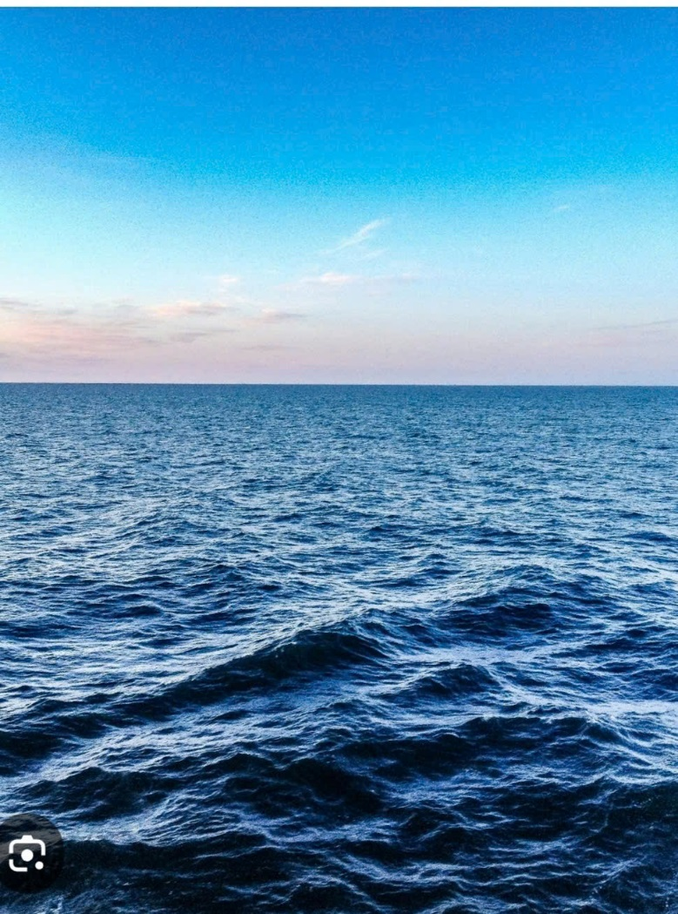
Đại dương: Biển lớn
tiếp giáp với cả một châu

Slide 18
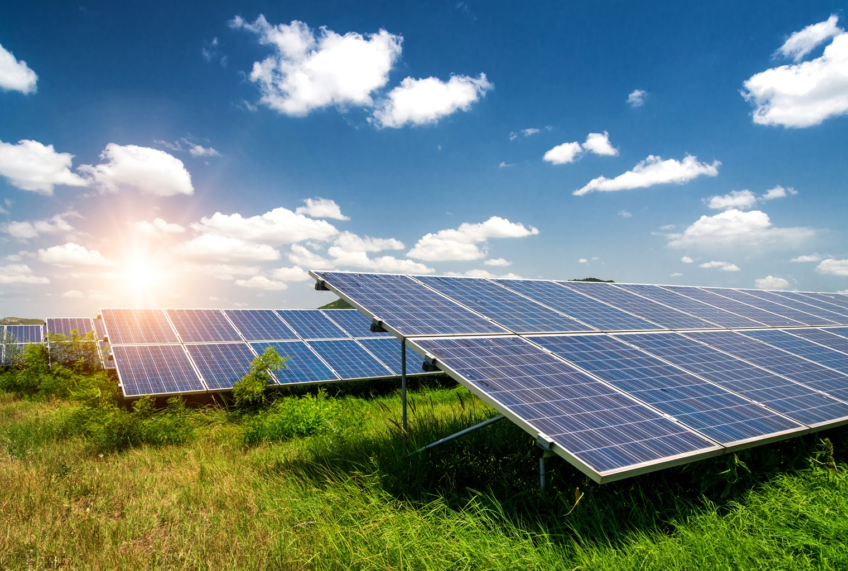
Điện năng lượng mặt trời: là nguồn điện được tạo ra từ ánh sáng mặt trời.

Slide 19

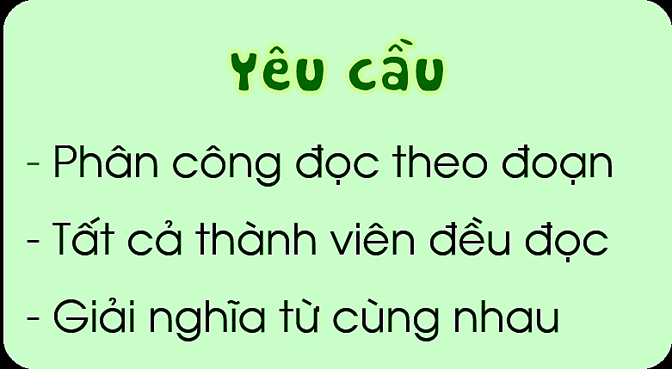





Slide 20
Những ngọn hải đăng
Hải đăng hay đèn biển, là ngọn tháp được thiết kế để chiếu sáng bằng hệ thống đèn, giúp tàu thuyền định hướng đi lại giữa đại dương. Chỉ cần nhìn thấy ánh sáng hải đăng, người đi biển sẽ cảm thấy yên tâm, không lo lạc đường.
Những ngọn hải đăng được thắp sáng bằng điện năng lượng mặt trời, nhưng khi năng lượng yếu thì phải lập tức thay thế bằng máy phát điện. Để những ngọn đèn chiếu sáng đêm đêm, những người canh giữ hải đăng phải thay phiên nhau kiểm tra, bảo dưỡng thường xuyên. Có những đêm mưa gió, họ phải buộc dây bảo hiểm quanh người, trèo lên đỉnh cột đèn xem xét. Bất kể ngày đêm, mưa nắng, trời yên biển lặng hay dông tố bão bùng, họ luôn sẵn sàng khắc phục mọi sự cố.
Ngọn đèn biển không bao giờ tắt trong đêm là nhờ công sức của những người canh giữ hải đăng. Với lòng yêu nghề, yêu biển đảo quê hương, họ đã vượt qua bao khó khăn, gian khổ nơi biển khơi xa vắng, góp sức mình bảo vệ vùng biển, vùng trời của Tổ quốc.
(Sơn Tùng)

Slide 21


Slide 22





Nêu ích lợi của những ngọn hải đăng.
Những ngọn hải đăng được thắp sáng bằng gì?
Những người canh giữ hải đăng phải làm việc
vất vả ra sao? Em có suy nghĩ gì về công việc của họ?
Sắp xếp các ý dưới đây theo trình tự bài đọc.
Ca ngợi những người canh giữ hải đăng
Vai trò của những ngọn hải đăng
Công việc của những người canh giữ ngọn hải đăng

Slide 23


Thảo luận nhóm các câu hỏi

Slide 24
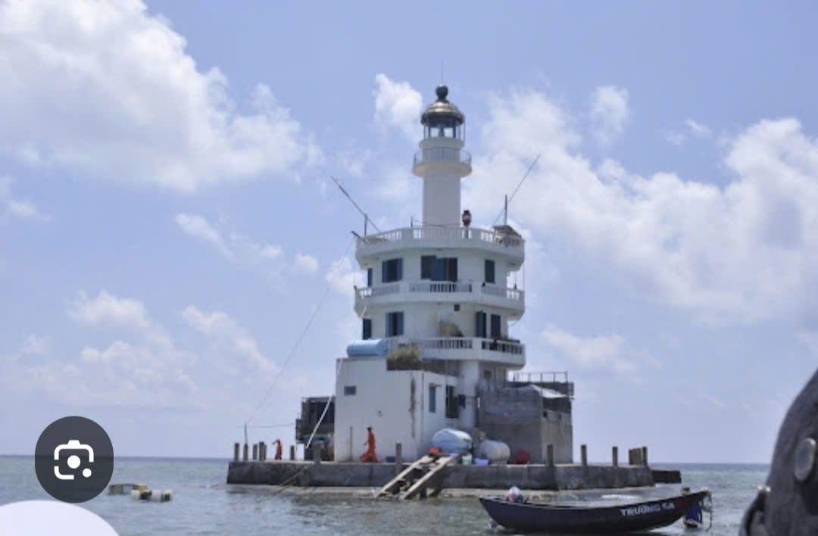
1. Nêu ích lợi của những ngọn hải đăng.
Hải đăng phát sáng trong đêm giúp tàu thuyền định hướng đi lại giữa đại dương. Chỉ cần nhìn thấy ánh sáng hải đăng, người đi biển sẽ cảm thấy yên tâm, không lo lạc đường.

Slide 27
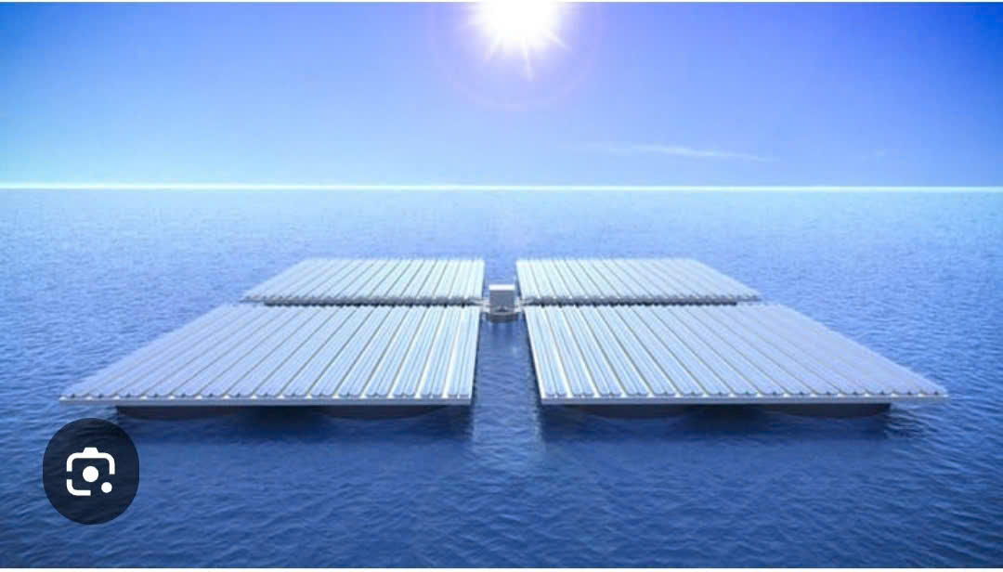
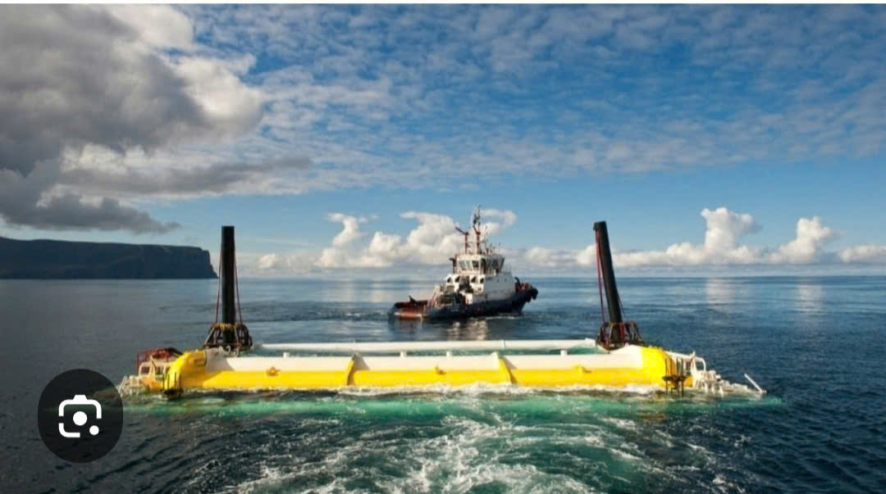
2. Những ngọn hải đăng được thắp sáng bằng gì?
Những ngọn hải đăng được thắp sáng bằng điện năng lượng mặt trời. Đó là nguồn điện được tạo ra từ việc chuyển đổi ánh sáng mặt trời thành điện.

Slide 29
3. Những người canh giữ hải đăng phải làm việc vất vả ra sao? Em có suy nghĩ gì về công việc của họ?
Để tàu thuyền đi lại trên biển không bị mất phương hướng, những ngọn hải đăng không bao giờ được tắt. Những người làm nhiệm vụ canh giữ hải đăng phải làm việc suốt ngày đêm, bất kể nắng hay mưa, mùa biển lặng hay bão tố…

Slide 30
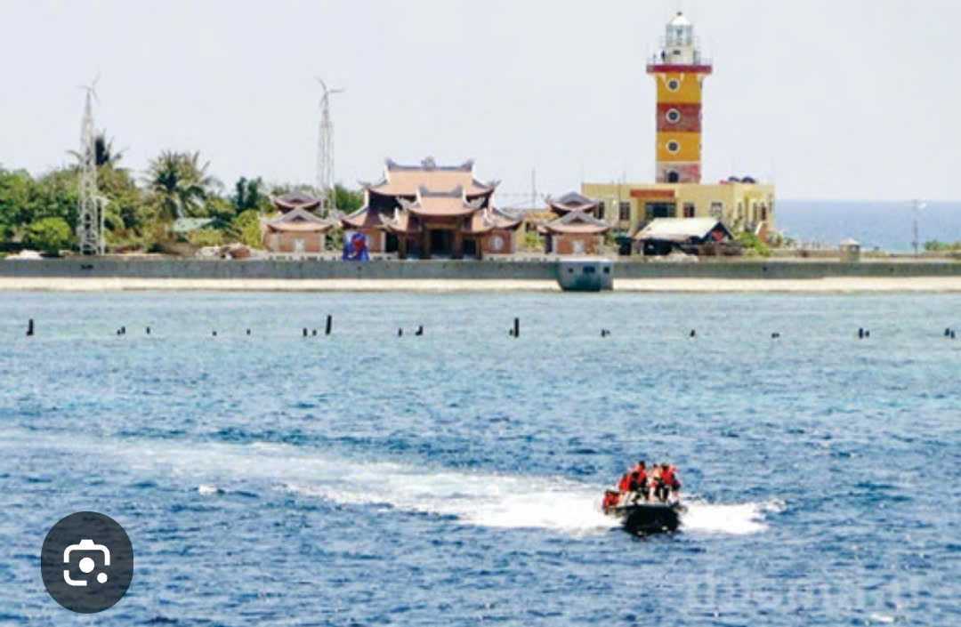
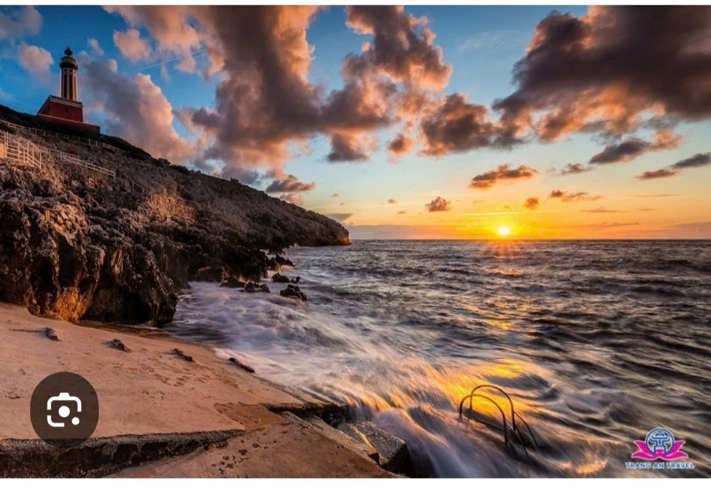
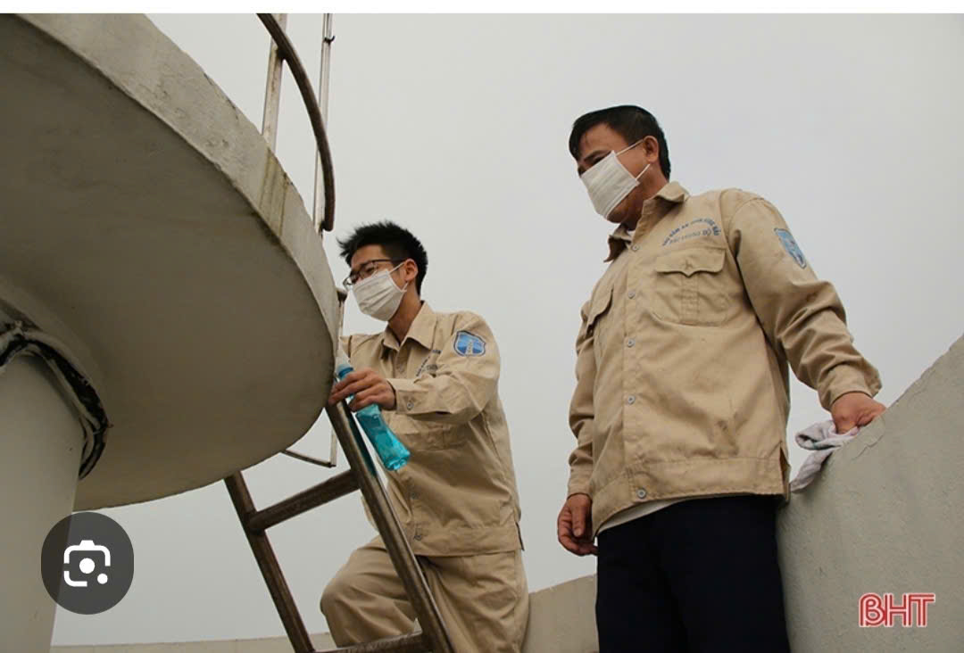

Slide 32
4. Sắp xếp các ý dưới đây theo trình tự bài đọc.
Công việc của những người canh giữ hải đăng.
Ca ngợi những người canh giữ hải đăng
Vai trò của những ngọn hải đăng.

Slide 34
Nội dung bài đọc
Bài đọc giúp ta cảm nhận được những khó khăn vất vả và tinh thần lao động quên mình của những người canh giữ hải đăng.

Slide 36



CẢM ƠN THẦY CÔ
VÀ CÁC EM HỌC SINH
The end

